Slide 1
16장 HTML5와 제이쿼리
16.3 제이쿼리 주요 개념
제이쿼리(jQuery)
화면의 동적 기능을 자바스크립트보다 좀 더 쉽고 편리하게 개발할 수 있게 해주는 자바스크립트 기반 라이브러리
제이쿼리(jQuery) 특징
CSS 선택자를 사용해 각 HTML 태그에 접근해서 작업하므로 명료하면서도 읽기 쉬운 형태로 표현함
메서드 체인 방식으로 수행하므로 여러 개의 동작(기능)이 한 줄로 수행할 수 있음
풍부한 플 러그인을 제공하므로 이미 개발된 많은 플러그인을 쉽고 빠르게 이용할 수 있음
크로스 브라우징을 제공하므로 브라우저 종류에 상관 없이 동일하게 기능을 수행함
제이쿼리(jQuery) 사용 방법
www.jquery.com에서 다운로드해서 사용하는 방법
네트워크로 CDN 호스트를 설정해서 사용하는 방법

Slide 2
16장 HTML5와 제이쿼리
16.3 제이쿼리 주요 개념
제이쿼리(jQuery) CDN 호스트 설정 방법
<script src="http://code.jquery.com/jquery-2.2.1.min.js"></script>
: 지정한 버전의 제이쿼리를 사용합니다.
<script src="http://code.jquery.com/jquery-latest.min.js"></script>
: 가장 최신 버전의 제이쿼리를 사용합니다.

Slide 3
16장 HTML5와 제이쿼리
16.4 제이쿼리의 여러 가지 기능
제이쿼리의 여러 가지 선택자
선택장 종류 | 선택자 표현 방법 | 설명
All selector | $("*") | 모든 DOM을 선택합니다.
ID selector | $("#id") | 해당되는 id를 가지는 DOM을 선택합니다.
Element selector | $("elementName") | 해당되는 이름을 가지는 DOM을 선택합니다.
class selector | $(".className") | CSS 중 해당되는 클래스 이름을 가지는 DOM을 선택합니다.
Multiple selector | $("selector1,selector2, selector3, ...., selectorN") | 해당되는 선택자를 가지는 모든 DOM을 선택 합니다.

Slide 4
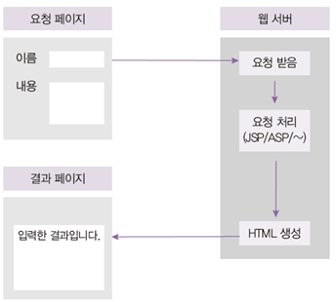
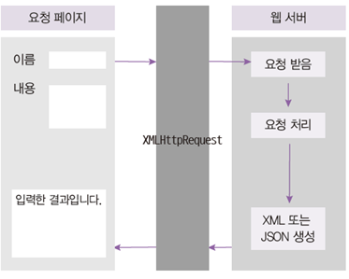
16장 HTML5와 제이쿼리
16.5 제이쿼리 Ajax 기능
Ajax의 정의
Ajax란 Asynchronous Javascript(비동기 자바스크립트) + XML의 의미로 자바스크립트를 사용한 비동기 통신, 즉 클라이언트와 서버 간의 XML이나 JSON 데이터를 주고받는 기술
기존 웹 페이지 동작 방식
Ajax 웹 페이지 동작 방식

Slide 5
16장 HTML5와 제이쿼리
16.5 제이쿼리 Ajax 기능
16.5.1 제이쿼리 Ajax 사용법
제이쿼리 Ajax 사용 형식
$.ajax({
type: "post 또는 get",
async:"true 또는 false",
url: "요청할 URL",
data: {서버로 전송할 데이터},
dataType: "서버에서 전송받을 데이터형식",
success:{
//정상 요청, 응답 시 처리
},
error: function(xhr,status,error){
//오류 발생 시 처리
},
complete:function(data,textStatus){
//작업 완료 후 처리
}
});

Slide 6
16장 HTML5와 제이쿼리
16.5 제이쿼리 Ajax 기능
제이쿼리 Ajax 기능 관련 속성들
속성 | 설명
type | 통신 타입을 설정합니다(post 또는 get 방식으로 선택합니다).
url | 요청할 url을 설정합니다.
async | 비동기식으로 처리할지의 여부를 설정합니다(false인 경우 동기식으로 처리합니다).
data | 서버에 요청할 때 보낼 매개변수를 설정합니다.
dataType | 응답 받을 데이터 타입을 설정합니다(XML, TEXT, HTML, JSON 등).
success | 요청 및 응답에 성공했을 때 처리 구문을 설정합니다.
error | 요청 및 응답에 실패했을 때 처리 구문을 설정합니다.
complete | 모든 작업을 마친 후 처리 구문을 설정합니다.

Slide 7
16장 HTML5와 제이쿼리
16.6 제이쿼리에서 JSON 사용하기
JSON 정의
JSON( Javascript Object Notation)은 name/value 쌍으로 이루어진 데이터 객체를 전달하기 위해 인간이 읽을 수 있는 텍스트를 사용하는 개방형 표준 데이터 형식
비동기 브라우저/서버 통신(Ajax)을 위해 XML을 대체하는 데이터 전송 형식 중 하나
자바스크립트에서 파생된 것이므로 자바스크립트의 구문 형식을 따르지만 프로그래밍 언어나 플랫폼에 독립적이어서 쉽게 사용할 수 있음

Slide 8
16장 HTML5와 제이쿼리
16.6 제이쿼리에서 JSON 사용하기
JSON의 여러 가지 자료형
자료형 | 종류 | 예
수(Number) | 정수 | 76,197,750,-11,-234
 | 실수(고정소수점) | 3.14, -2.717, 45.78
 | 실수(부동소수점) | 1e4, 2.5e34, 5.67e-9, 7.66E-3
문자열 | 문자열 | "1234" "true" "apple-num" "사랑" "JSP"
 | 제어 문자 | \b (백스페이스) \f (폼 피드) \n (개행) \r (캐리지 반환) \t (탭) \" (따옴표) \/ (슬래시) \\ (역슬래시)
배열 | 배열은 대괄호[ ]로 나타냅니다. 배열의 각 요소는 기본 자료형이거나 배열,객체입니다. 각 요소들은 콤마(,)로 구별합니다. | “name”: [“홍길동”, ”이순신”, ”임꺽정”] // 대괄호 안에 배열 요소를 콤마(,)로 구분해서 나열합니다.
객체 | JSON 객체는 중괄호{ }로 둘러싸서 표현합니다. 콤마(,)를 사용해 여러 프로퍼티를 포함할 수있습니다. | { "name": "홍길동", "age": 16, "weight": 67 } // 중괄호 안에 name/value 쌍을 콤마(,)로 구분해서 나열합니다.

Slide 9
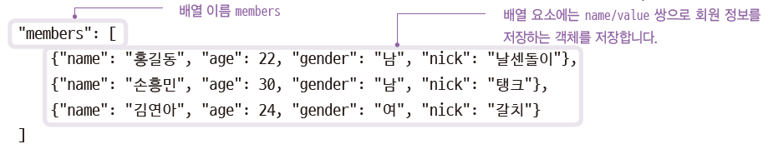
16장 HTML5와 제이쿼리
16.6 제이쿼리에서 JSON 사용하기
배열 이름이 members이고 JSON 객체를 배열 요소로 가지는 JSON 배열

Slide 10
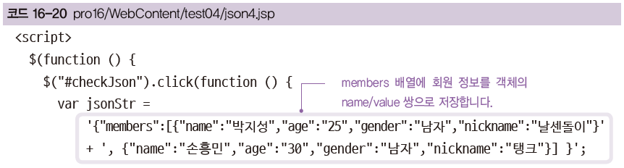
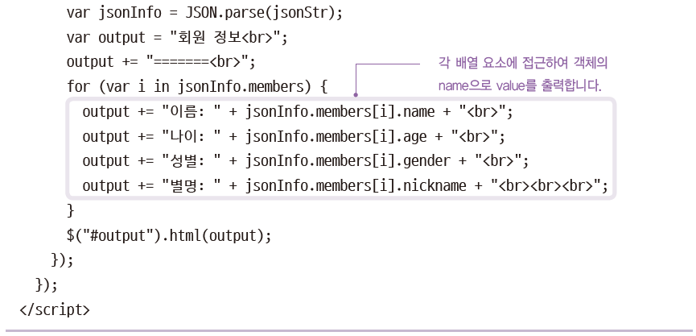
16장 HTML5와 제이쿼리
16.6 제이쿼리에서 JSON 사용하기
8. 마지막으로 이번에는 JSON 배열의 요소에 JSON 객체를 저장한 후 다시 배열에 접근하여 JSON 객체의
속성 값을 출력해 보겠습니다. json4.jsp를 다음과 같이 작성합니다.

Slide 11
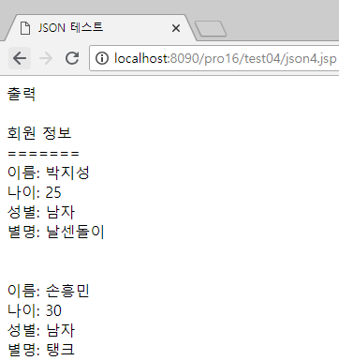
16장 HTML5와 제이쿼리
16.6 제이쿼리에서 JSON 사용하기
9. 다음은 실행 결과입니다.

